Slide 1
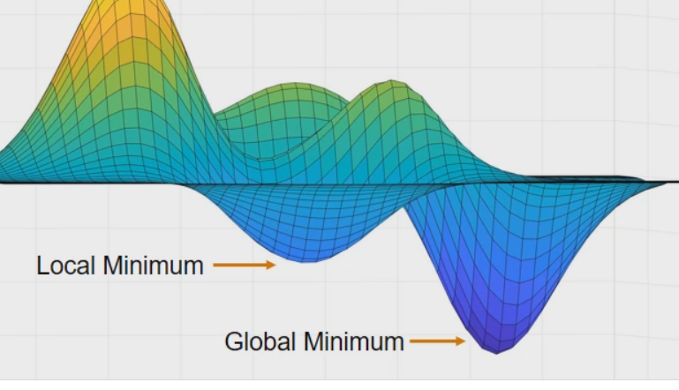
МЕТОДЫ ОПТИМИЗАЦИИ и ИССЛЕДОВАНИЕ ОПЕРАЦИЙ
Лекция 1. Основные понятия

Slide 2
Под оптимизацией понимают
процесс выбора наилучшего варианта
из всех возможных
В процессе решения задачи оптимизации
обычно необходимо найти оптимальные значения
некоторых параметров, определяющих данную задачу.
При решении инженерных задач их принято называть
проектными параметрами,
а в экономических задачах их обычно называют
параметрами плана.

Slide 3
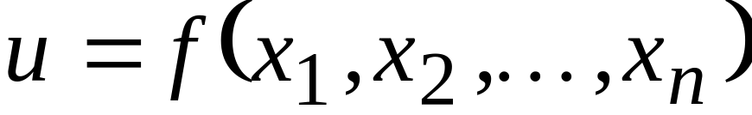
Выбор оптимального решения или
сравнение двух альтернативных решений
проводится с помощью
некоторой зависимой величины (функции),
определяемой проектными параметрами.
Эта величина называется целевой функцией
(или критерием качества).
В процессе решения задачи оптимизации должны быть найдены такие значения проектных параметров, при которых целевая функция имеет минимум (или максимум).

Slide 4
В процессе решения задачи оптимизации должны быть найдены такие значения проектных параметров, при которых целевая функция имеет минимум (или максимум).
Оптимизация — в математике, информатике и исследовании операций задача нахождения экстремума (минимума или максимума) целевой функции в некоторой области конечномерного векторного пространства, ограниченной набором линейных и/или нелинейных равенств и/или неравенств.

Slide 5
Задачи оптимизации
Безусловная задача оптимизации состоит в отыскании максимума или минимума действительной функции от n действительных переменных и определении соответствующих значений аргументов
Условные задачи оптимизации, или задачи с ограничениями, — это такие, при формулировке которых задаются некоторые условия (ограничения) на множестве.
Классификация методов оптимизации – найти и законспектировать

Slide 6
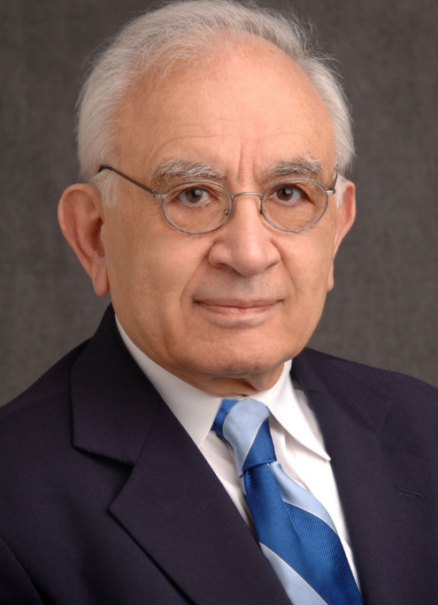
Исследование операций (ИО) – наука, которая занимается разработкой и практическим применением методов наиболее эффективного (или оптимального) управления.
Наименование OPERATION RESEARCH появилось в конце 30-х гг ХХ века и первоначально подразумевало исследование военных операций.
Исследование операций - искусство давать плохие ответы на те практические вопросы, на которые делаются еще худшие ответы
другими методами.
Томас Саати, один из создателей исследования операций

Slide 7
Примеры оптимизационных задач

Slide 8
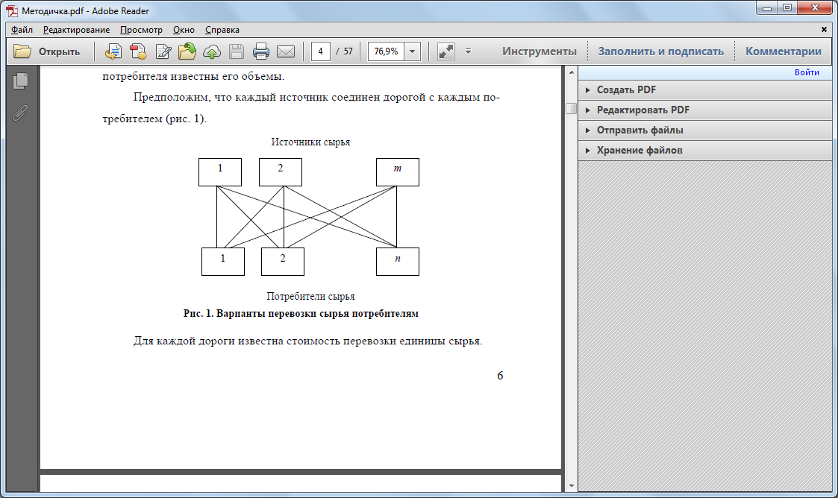
Транспортная задача

Slide 9
Задача о планировании
Предприятие изготавливает несколько видов изделий, используя сырье, запас которого ограничен. Известен спрос на изделия и цены, по которым предприятие продает готовые изделия. Определить, какое количество изделий каждого вида надо выпустить, чтобы получить наибольшую прибыль?

Slide 10
Задача о диете
Для нормальной жизнедеятельности организму требуется питание, содержащее:
Не менее В₁ калорий
Не менее В₂ белков
Не менее В₃ жиров
….
(всего M необходимых ингредиентов)
Это потребность в пище можно покрыть, употребляя:
Хлеб, молоко, мясо, … (всего N продуктов питания)

Slide 11
Известен состав продуктов и цена за единицу
 | Калории | Белки | Жиры | … | Цена за ед
Хлеб
Молоко
Мясо
…
Построить наиболее дешевый рацион питания.

Slide 12
Задача о системе массового обслуживания
В универсаме к узлу расчета поступает поток покупателей с интенсивностью 55 чел. в час. Средняя продолжительность обслуживания кассиром одного покупателя 2 мин. Определить:
а. Минимальное количество кассиров, при котором очередь не будет расти до бесконечности
в. Вероятность того, что в очереди будет не более трех покупателей.

Slide 13
Задача о рюкзаке (многокритериальная)
Дано k предметов, i-й предмет имеет массу w_{i} > 0 стоимость с_{i} > 0 и полезность p_{i} > 0. Необходимо выбрать из этих предметов такой набор, чтобы суммарная масса не превосходила заданной величины W (вместимость рюкзака), суммарная полезность была бы максимальна, а суммарная стоимость – минимальна.

Slide 14
Обучение нейронных сетей
Нейронные сети представляют собой мощный класс алгоритмов машинного обучения, вдохновленных функционированием человеческого мозга. Они играют важную роль в различных областях, от компьютерного зрения и обработки естественного языка до распознавания речи, и рекомендательных систем. На этапе обучения нейронная сеть оптимизирует веса и параметры своих нейронов, чтобы минимизировать ошибку и улучшить свою производительность.
https://journals.vsu.ru/sait/article/download/1262/1329/

